Slide 1

STAE MUNISPIU BAUCAU
2026

Slide 2
INTRODUSAUN
Sekretariadu tekniku adiministrasaun eleitoral (Stae) NUDAROrgaun tekniku eleitoral ne,ebe tutela iha ministeria administrasaun estatal, independente iha administrasaun no finansial. Ho nia funsaun maka atu administra, organiza no halao prosesu eleitoral tomak.
Baze legal: DEKRETU GUVERNU ,NO .2/2003 . 23 DE JULHO
LEI NO.5/2006 .28 DE DEZEMBRU

Slide 3
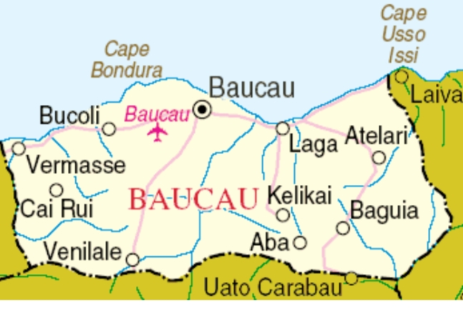
Unidade geografika municipio baucau

Slide 4
Estruktura munisipiu baucau
DIRETOR
OFC. ADM E FINANCA
Lucio Freitas Salvador
Alcido L. A. A. GuterresOFC. IT
1. Libania Xavier
2. Cristina
OPRADOR SISTEMA
Jose Pereira
OFC. LOGISTIK
MOTORISTA 2
LIMPEZADOR 1
Natividade Freitas Guterres
OFC. ED. VOTANTES

Slide 5
Atendementu biometriku
STAE MUNICIPIO Baucau HAHU NIA RECENSIAMENTU biometriku IHA 30 Outubru 2024 NO hetan ABERTURA huse exmo. DGDgl, SR. sr antonio augusto guterres,
PAM, REPREJENTA HUSI exmo. SR. juvinal SECAM 1.
HETAN SUPERVISAUN vice prezidente CNE, DIRETOR CNE M. baucau
NO HETAN ASSITENSIA MASIMU HUSI EKIPA STAE NASIONAL DIRETORA IT
hetan partisipasaun husi autoridade lokal sira.

Slide 6
IHA LORON NE’E KEDAS ITA HAHU RECENSIAMENTO SISTEMA BAZE BIOMETRIX BA ITA NIA ELEITOR SIRA HUSI AUTORIDADE MINICIPIO Baucau KOMPOSTO HUSI POSTU ADMINISTRATIVO 8 MAK HANESAN:
POSTU | TOTAL SUKU | TOTAL ALDEIA
BAGUIA | 10 | 47
BAUCAU | 13 | 65
LAGA | 9 | 57
MATEBIAN | 5 | 17
QUELICAI | 5 (?) | 18 (?)
QUELICAI ANTIGU | 5 (?) | 20 (?)
VEMASSE | 7 | 22
VENILALE | 8 | 35
TOTAL | 62 | 281

Slide 7
eleitoras MUNICIPIu baucau husi tinan 2006 -2024 ne’ebe resensia ho sistema semi biometriku mak hanesan HANESAN TUIR MAI NE’E:
Mane= 53,635
feto= 49,725
TOTAL= 103360

Slide 8
PROGRESU AKTUALIZASAUN NO REZISTRASAUN KARTAUN ELEITORAL BIOMETRIKU IHA MUNISIPIU PAUCAU
ELEITOR SEMIBIOMETRIKU HISI 2006-2024
MANE | % | FETO | % | TOTAL | %
53635 | 51.89% | 49725 | 48.11% | 103360
AKTUALIZA BA BIOMETRIKU
MANE | % | FETO | % | TOTAL | %
17650 | 32.91% | 18731 | 37.67% | 36381 | 35.20%
SEDAUK AKTUALIZA
MANE | % | FETO | % | TOTAL | %
35985 | 67.09% | 30994 | 62.33% | 66979 | 64.80%
REZISTU ELEITOR FOUN FOUN HO BIOMETRIKU
MANE | % | FETO | % | TOTAL | %
1882 | 48.77% | 1977 | 51.23% | 3859 | 100.00%
ELEITOR HOSISTEMA BIOMETRIKU
MANE | % | FETO | % | TOTAL | %
19544 | 35.20% | 20725 | 40.09% | 40269 | 37.56%
REZISTU ELEITOR PROVIZORIU
MANE | % | FETO | % | TOTAL | %
55517 | 51.78% | 51702 | 48.22% | 107219 | 100.00%

Slide 9
Atividade sira ne’ebe halao iha 2025
Atendementu ba eleitores ho sistema biometriku kompostu husi equipa rua
  Equipa atendementu permanente iha edifisiu stae munisipiu baucau
  Equipa movel ba postu loron 10
  Sosializasaun sistema biometriku iha nivel postu nebe partisipa husi autoridade lokal
  Edukasaun sivika ne’ebe cne halao, hola parte mos husi stae m. baucau nia presenza ho materia kartaun eleitoral ho sistema biometriku
Partisipa aktividades sira nebe realiza husi autoridade munisipiu baucau. Espesial mente iha dia 1 de dezembru 2025, diretor STAE mak sai INSPEKtur da seremonia isar bandeira no STAE mak responsavel ba Orasaun.
KOMESA JANEIRU 2026 HALAO ATENDEMENTU AKTUALIZASAUN NO RESENSIAMENTU BA ELEITOR FOUN HO SISTMA BIOMETRIKU

Slide 10
dezafiu
Sistema ne’ebe halo aprovasaun ba kartaun biometriku lori tempu naruk (ikus rejolvidu ona iha novembru nia laran)
Sistema aprova tiha falha fali iha material biometriku nian ( ID blank hotu, Ribon hotu no filme hotu)
Linha internet dalaruma ladun diak
Menus pesoal NO MATERIAL atu halo atendementu
Ba iha postu sira eleitores barak dalauma halo problema no abriga ami atende to kalan bo’ot no dalruma to’o madrugada.
Ho failansu hirak ne’e dala barak ami hetan mal trata husi eleitores sira.

Slide 11
PLANU STAE MUNICIPIO baucau 2026
Stae munisipiu baucau persija ofisial administrasaun, tamba ofisial adm stae baucau asumi tiha ona kargu administrador postu baucau
RECRUTA OPERADOR SISTEMA no asistenete ba postu iha MUNICIPIu baucau,
KALKULASAUN TINAN 2026, IHA POSTU 8, LORON IDA ATENDE ELEITORES 35 PESOAS. ELEITORES HOTU HETAN ONA KATAUN BIOMETRIKU
Edukasaun eleitoral ba ESCOLA SIRA,
Levantamentu sentru votasaun PREPARASAUN BA ELEISAUN Prezidensial 2027.

Slide 12
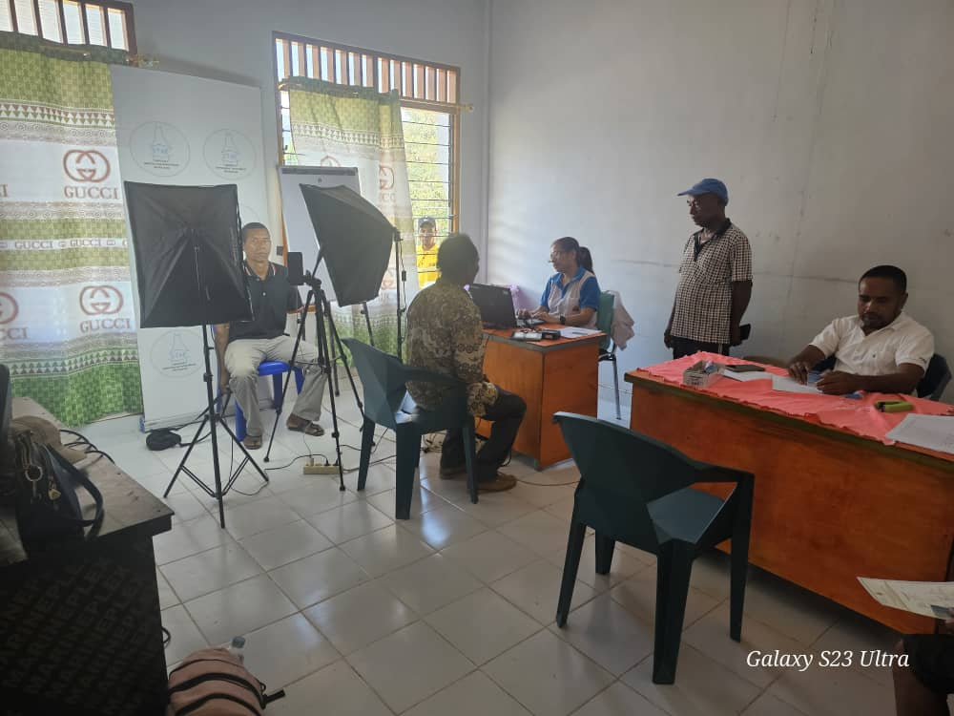
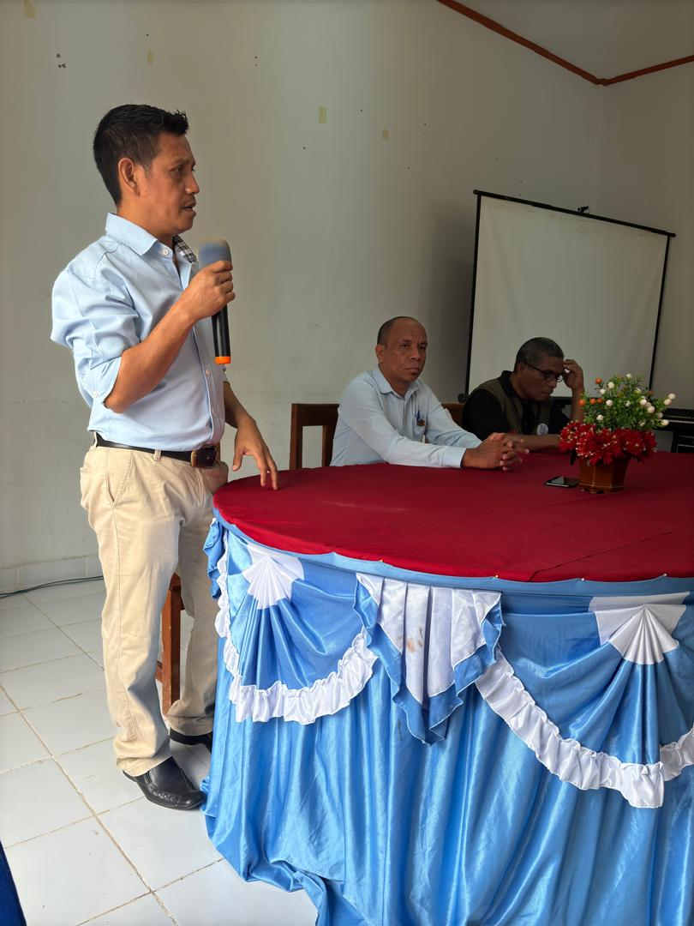
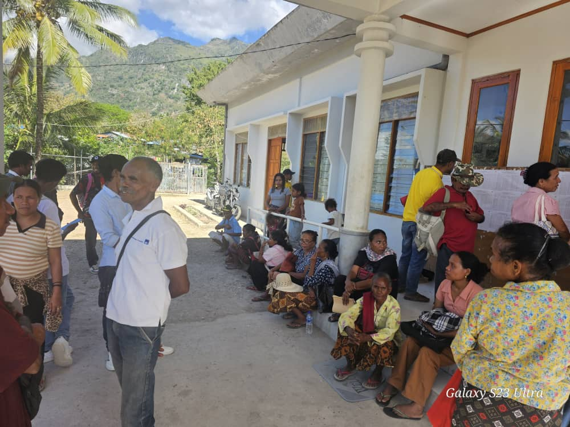
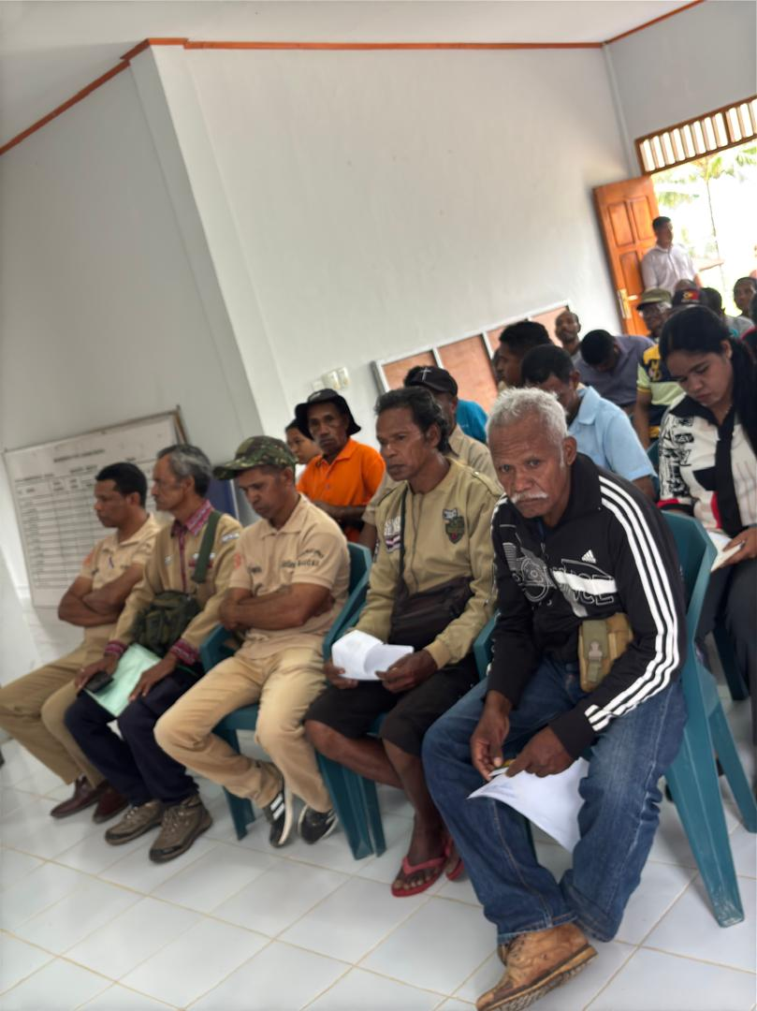
BAGUIA

Slide 13
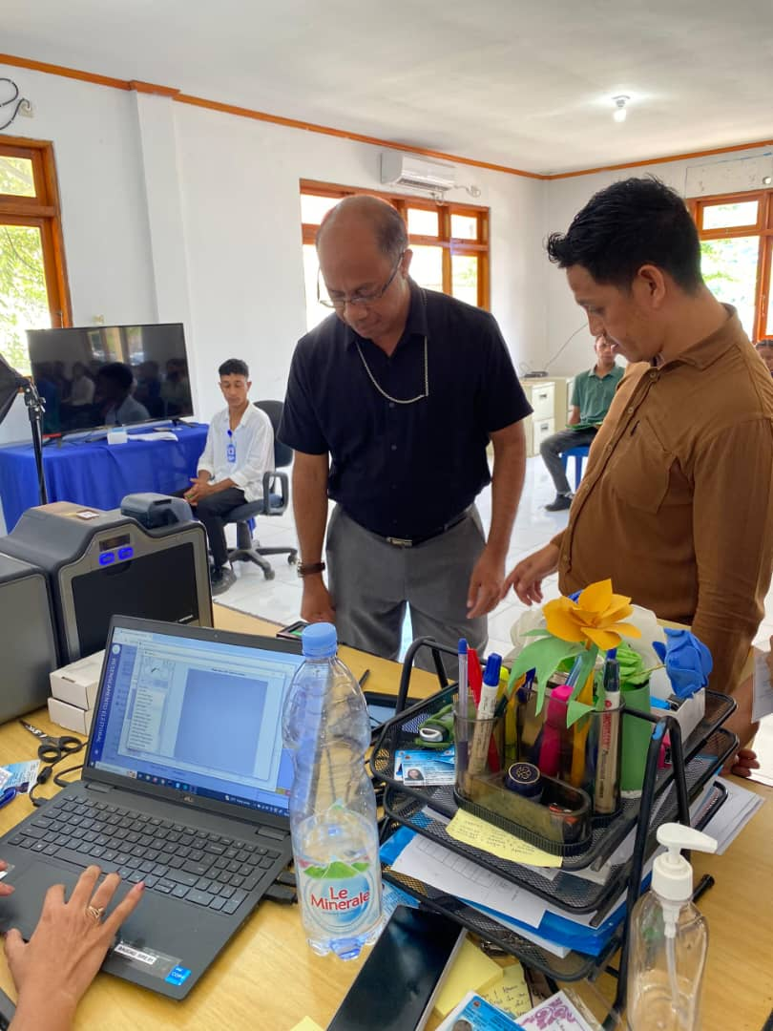
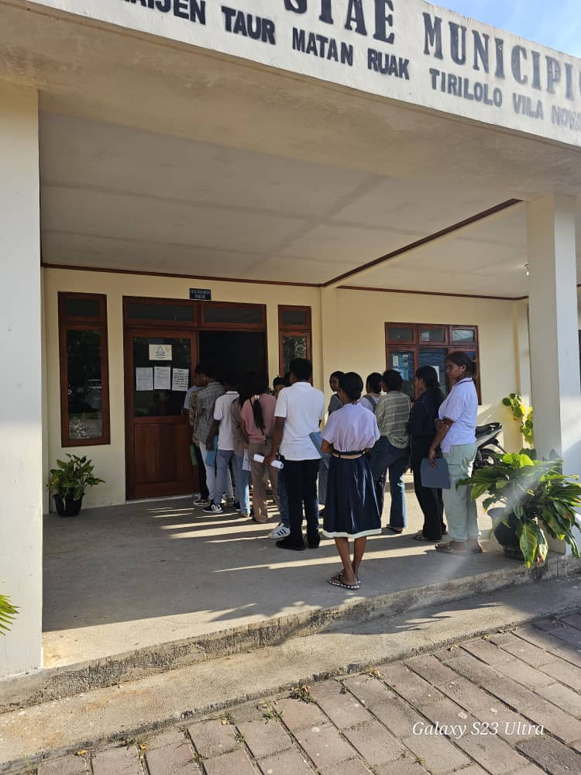
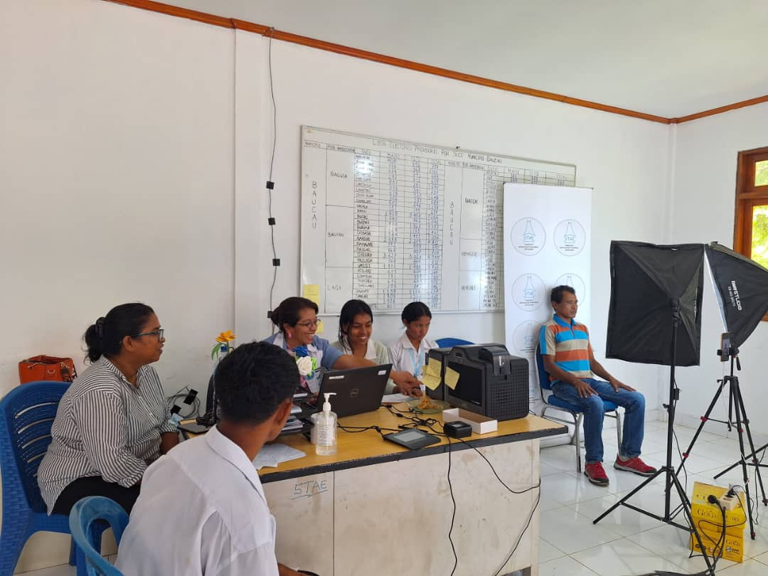
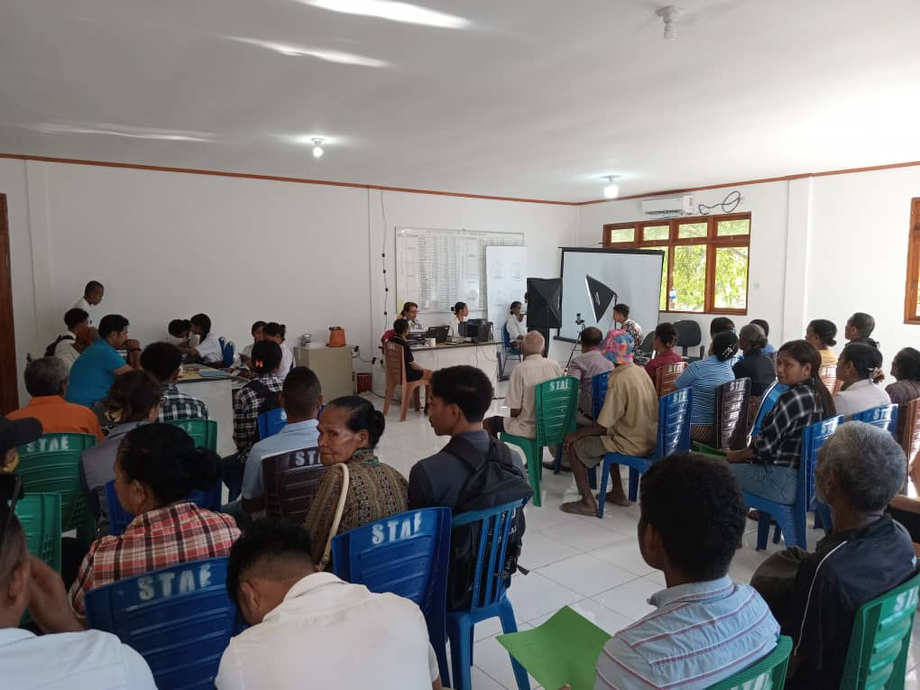
BAUCAU VILA

Slide 14
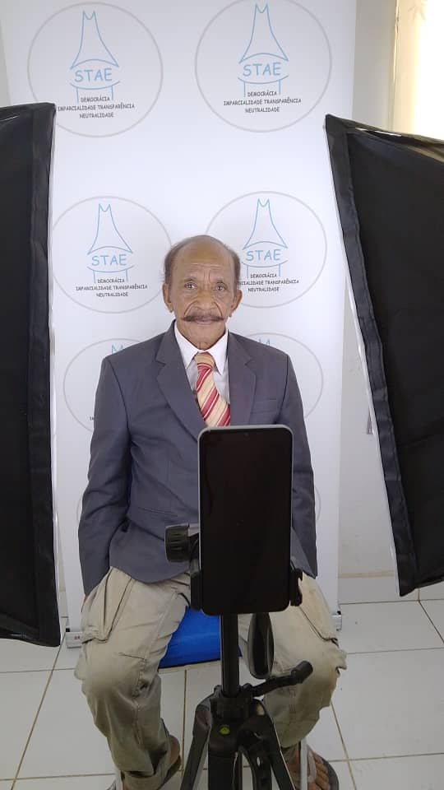
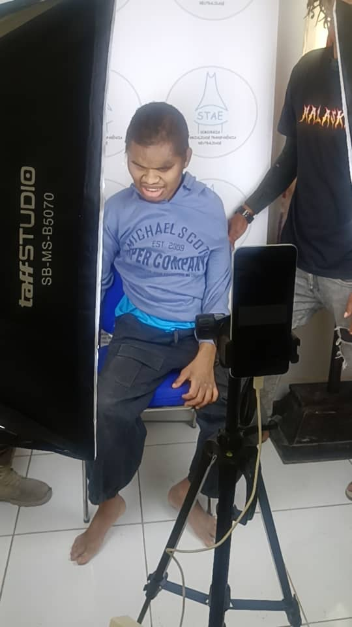
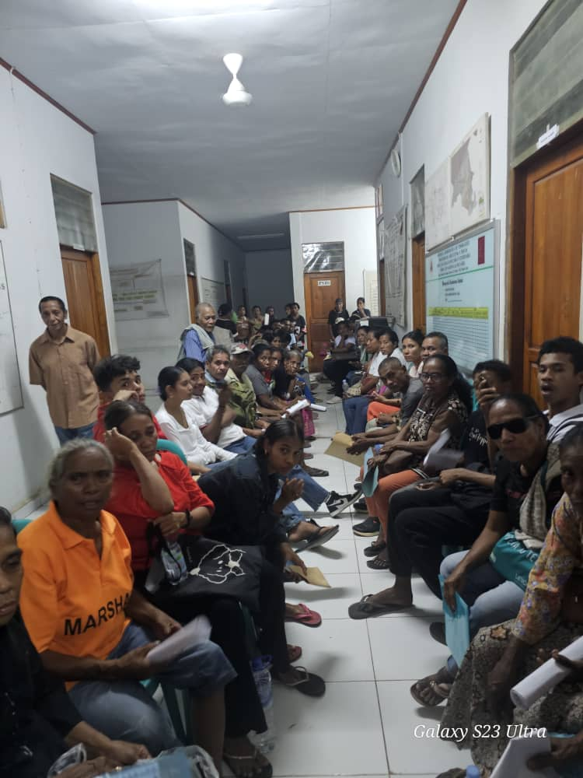
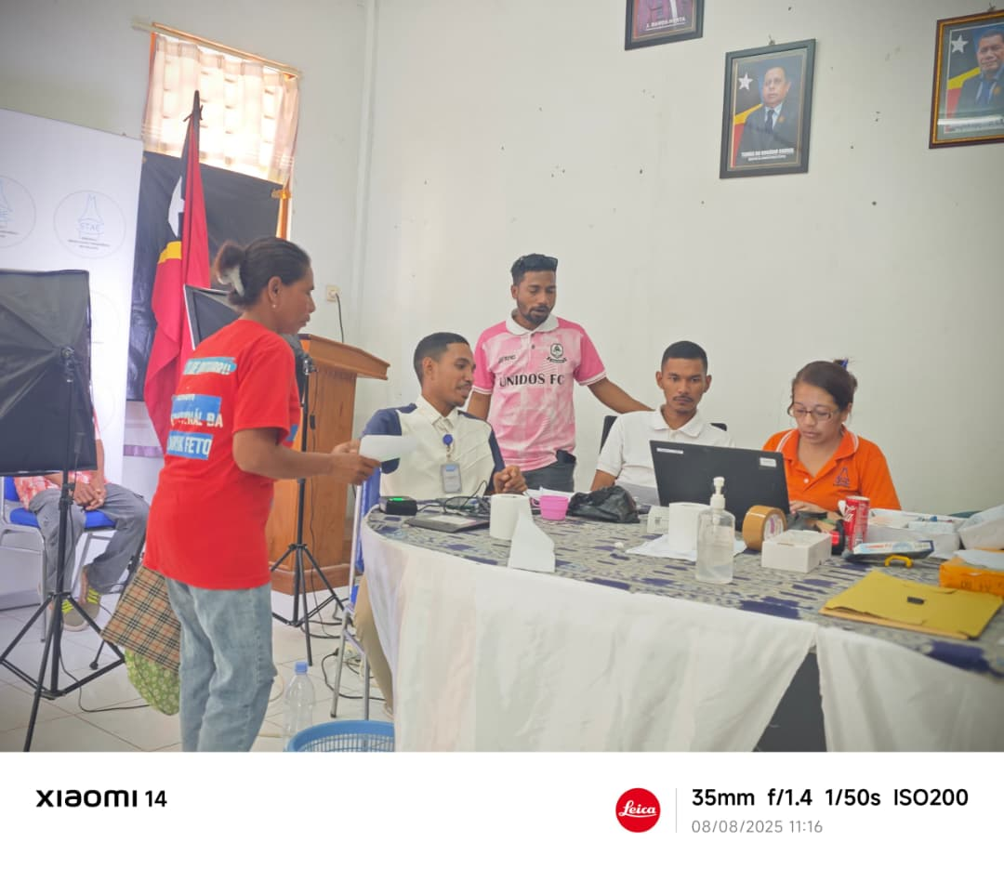
LAGA

Slide 15
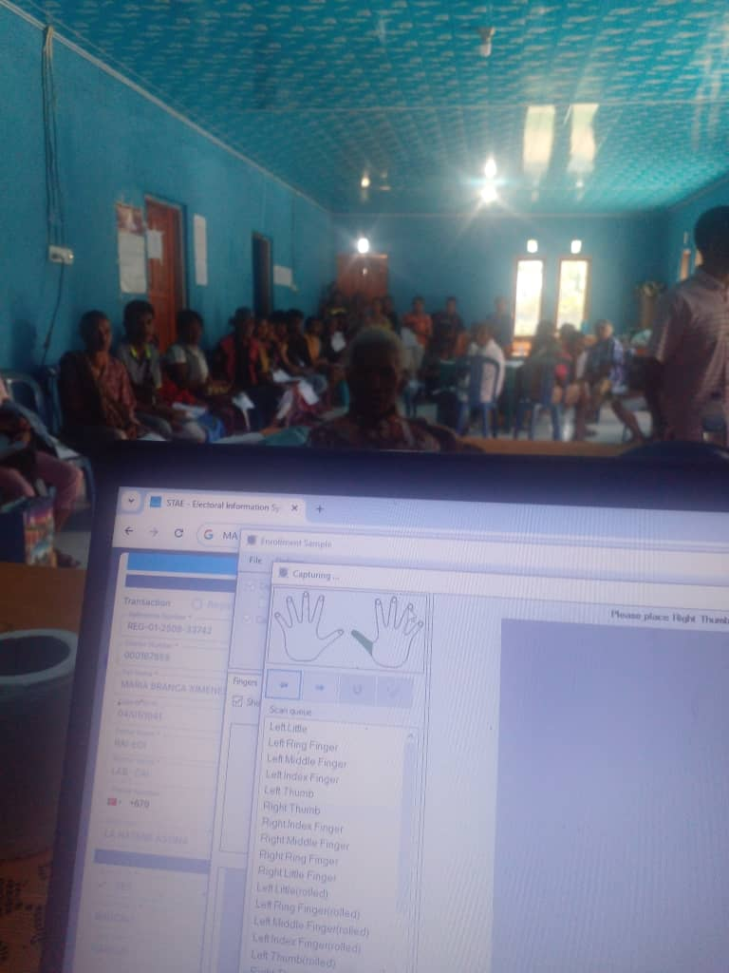
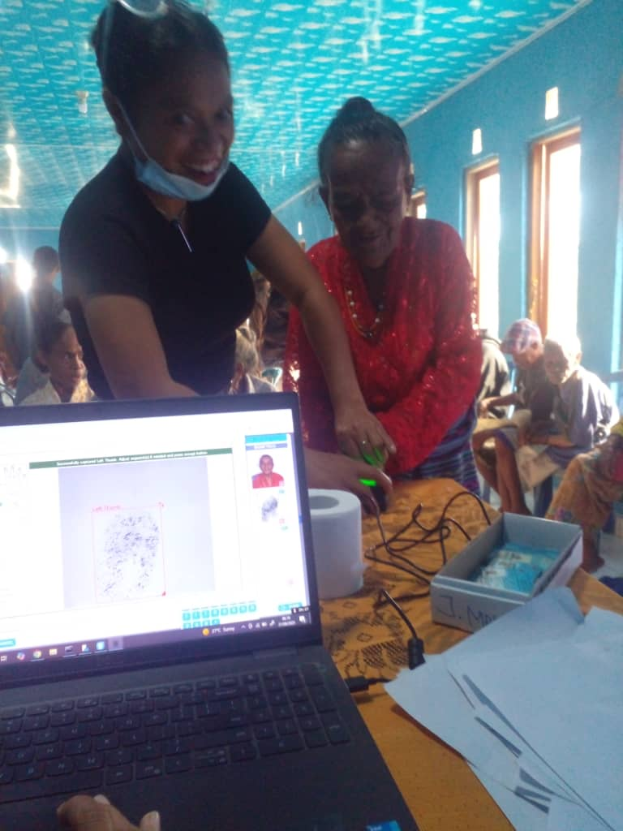
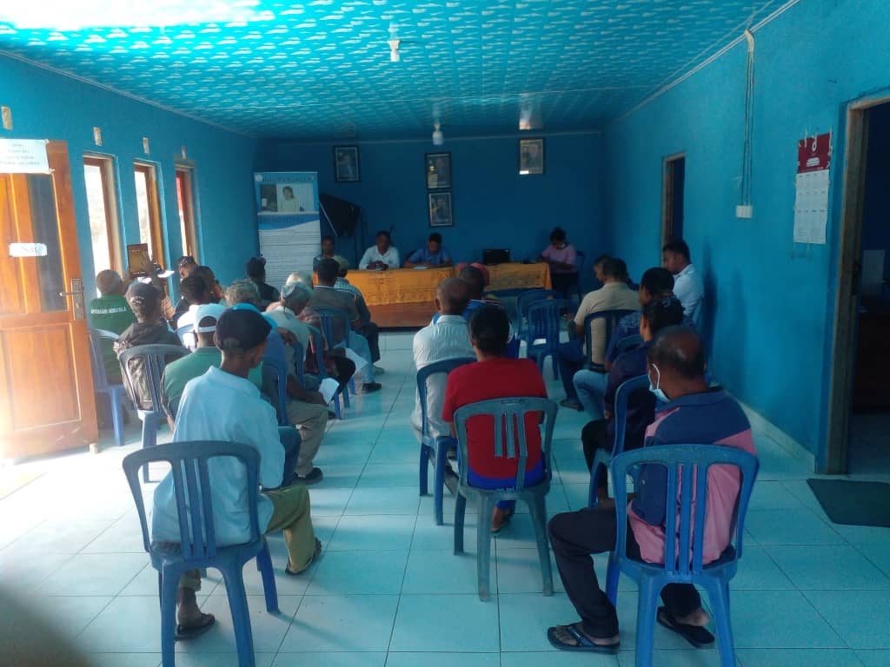
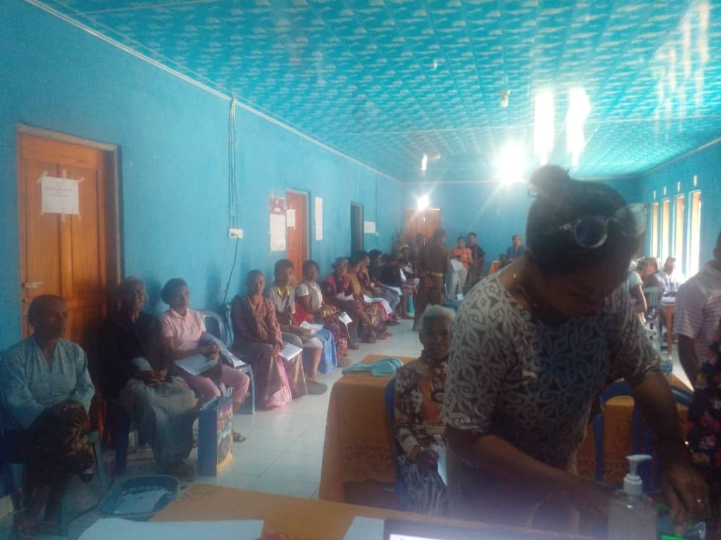
MATEBIAN

Slide 16
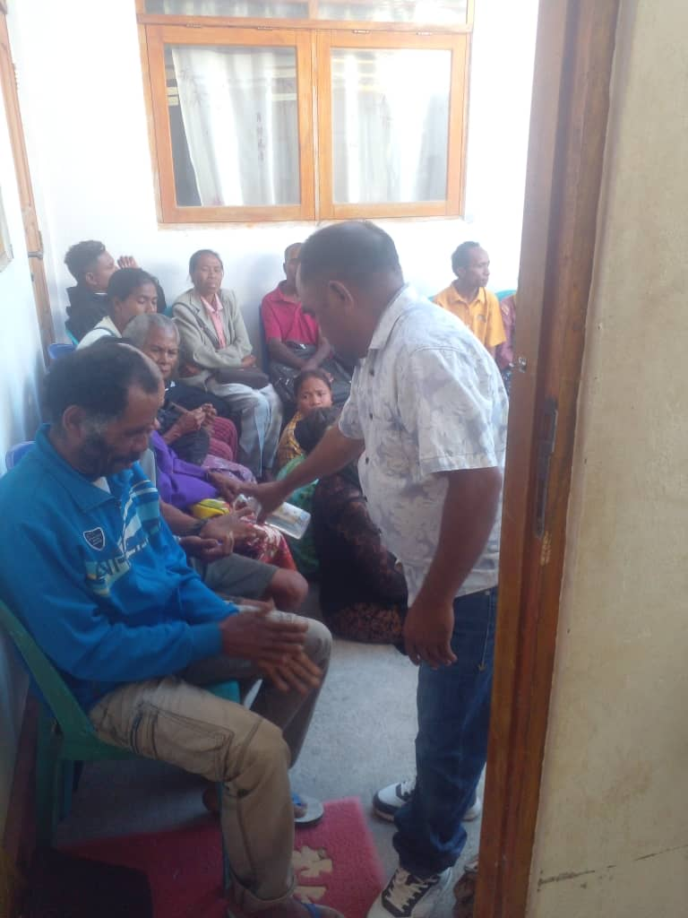
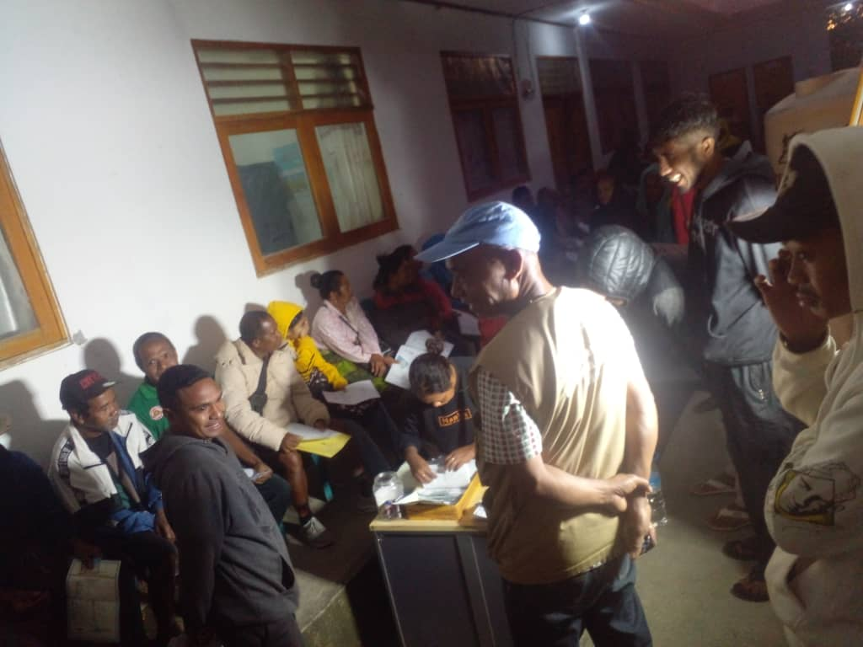
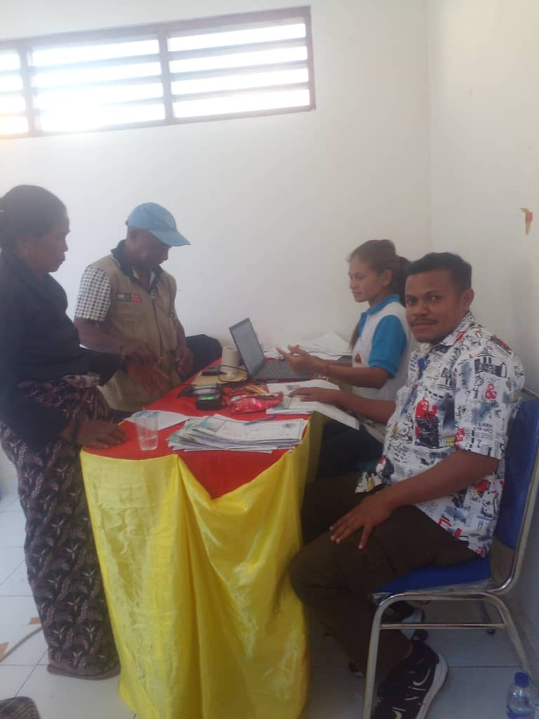
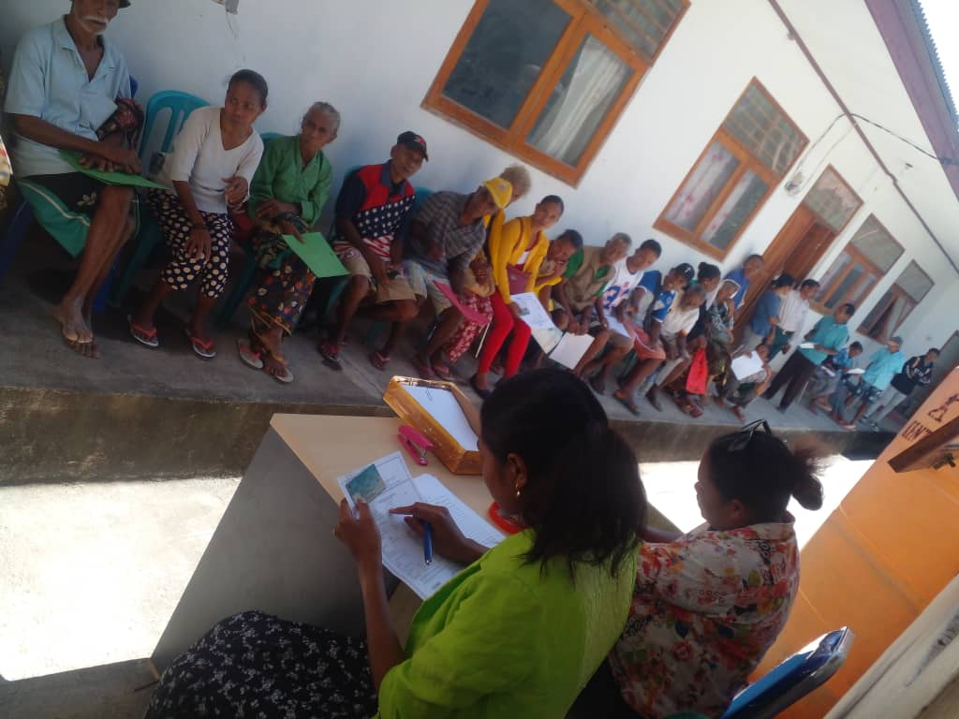
QUELICAI

Slide 17
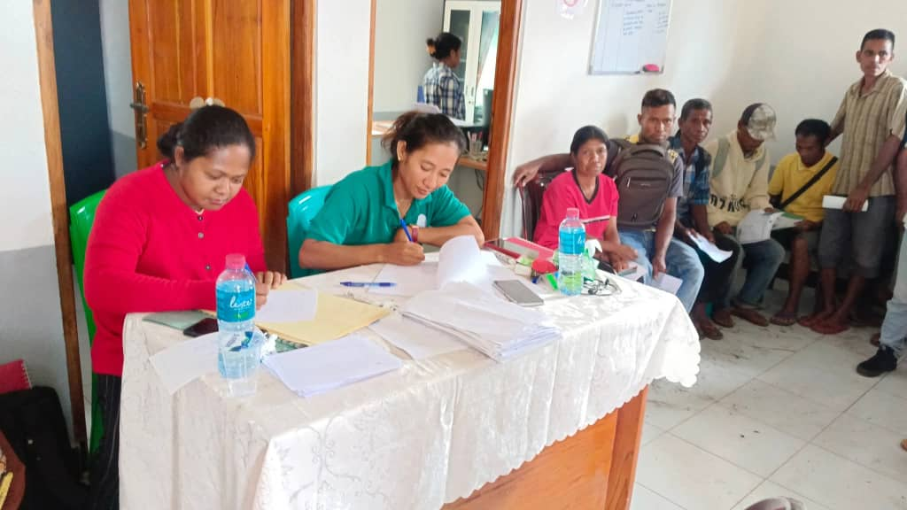
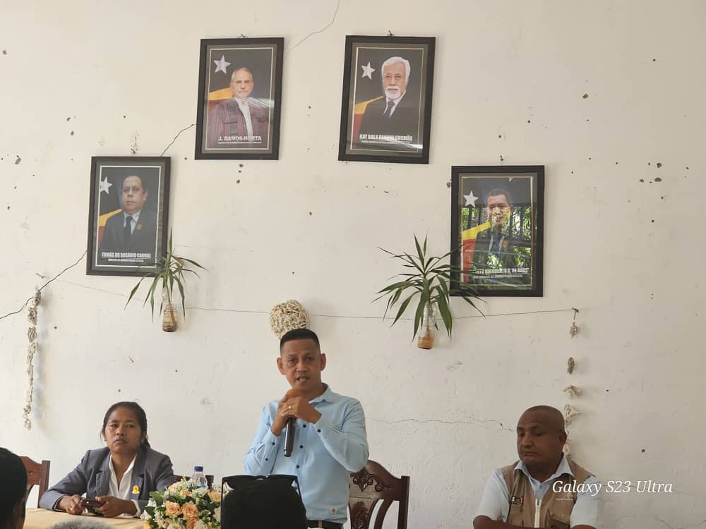
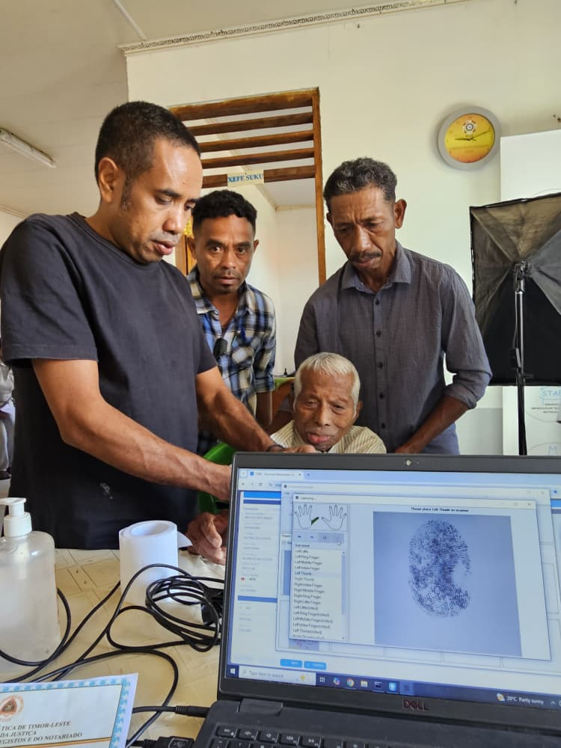
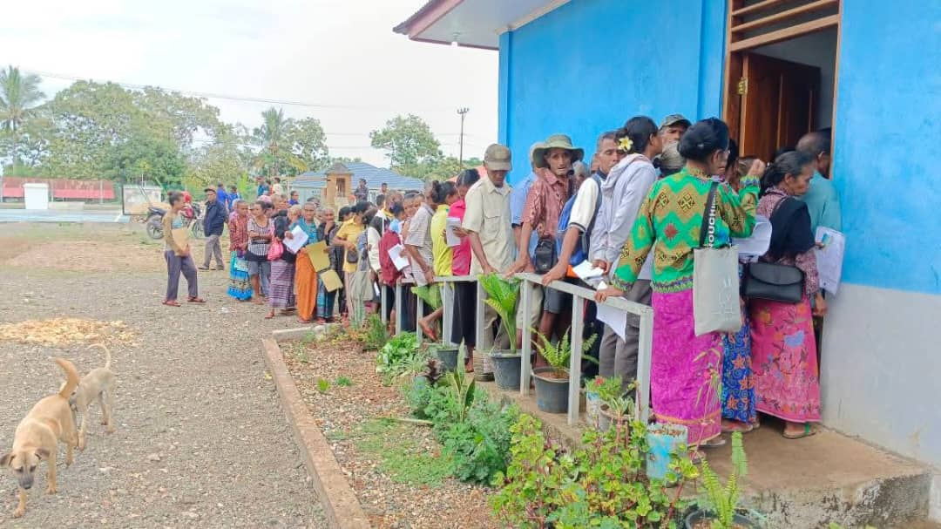
VEMASSE

Slide 18
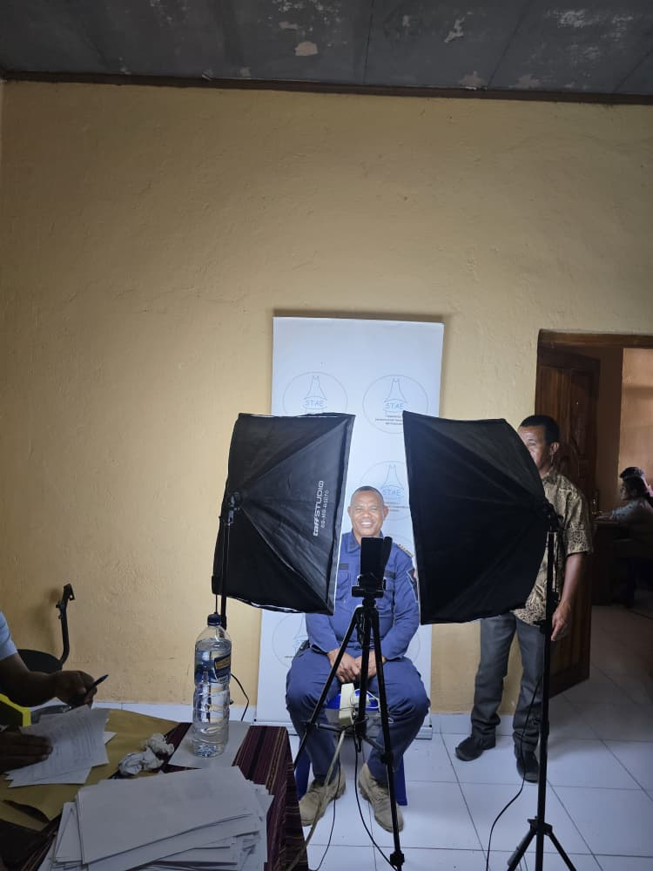
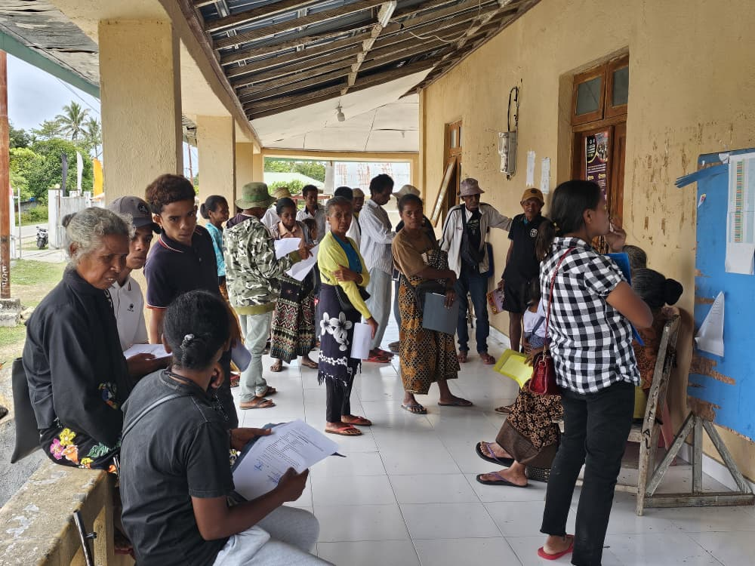
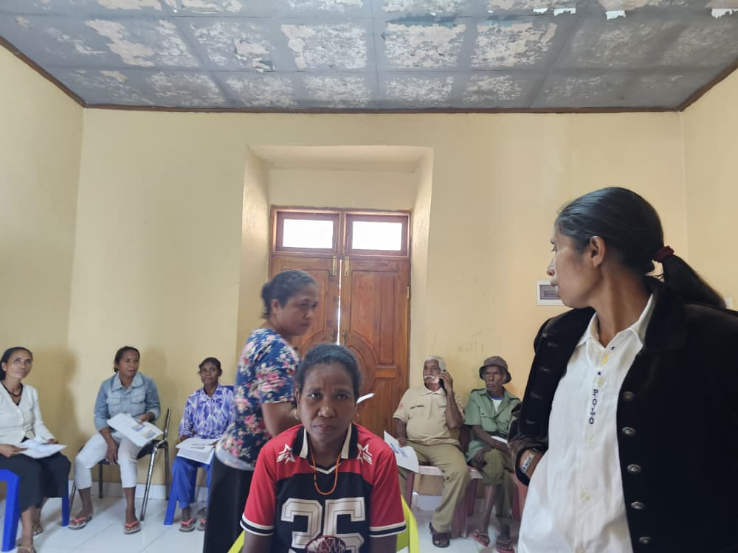
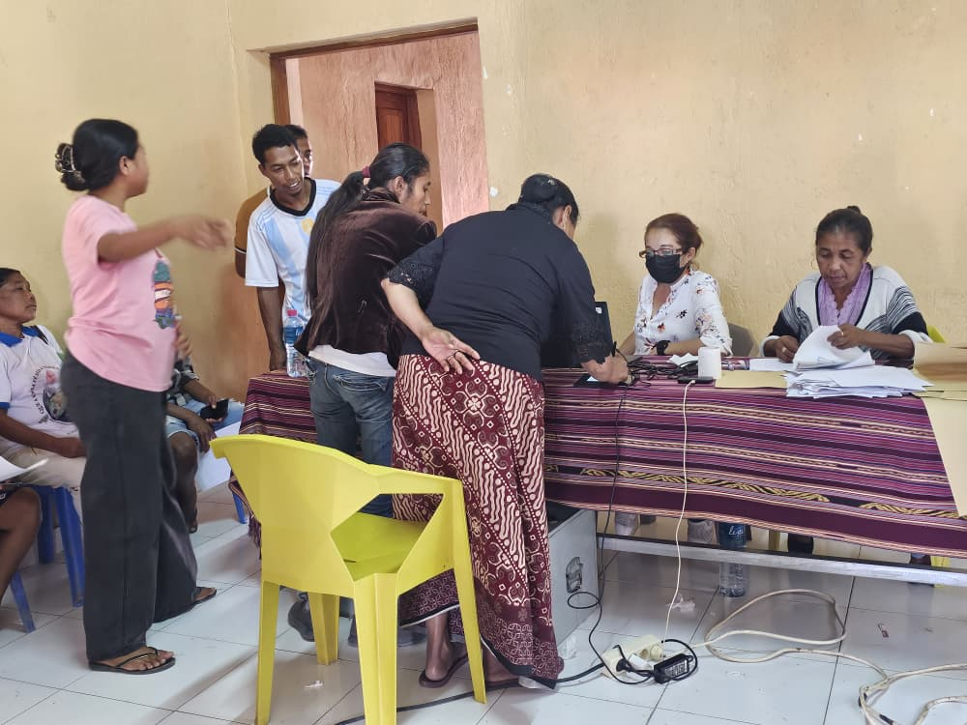
VENILALE

Slide 19
BA ITA BO’OT SIRA NIA ATENSAUN
HATO’O
OBRIGADO WAIN
FELIZ NATAL E ANO NOVO 2026

